Slide 1

TV
FI Lojas
Em todos deixar “ Formação Lojas”

Slide 2
TRILHA PRINCIPAL | TEAMS
Aprender, impulsiona!

Slide 3
TRILHA PRINCIPAL | TEAMS
Onde estamos:
Objetivo: Entender os produtos e enxergar oportunidades de venda.
Aprender, impulsiona!
Multi;
Banda Larga;
Fone Fixo;
TV;
Pós;
Controle;
SVAs;
Portabilidade;
Vida Inteligente;
Internet 5G;
Claro empresas em LP.
Notes:
Adicionar instrução facilitador

Slide 4

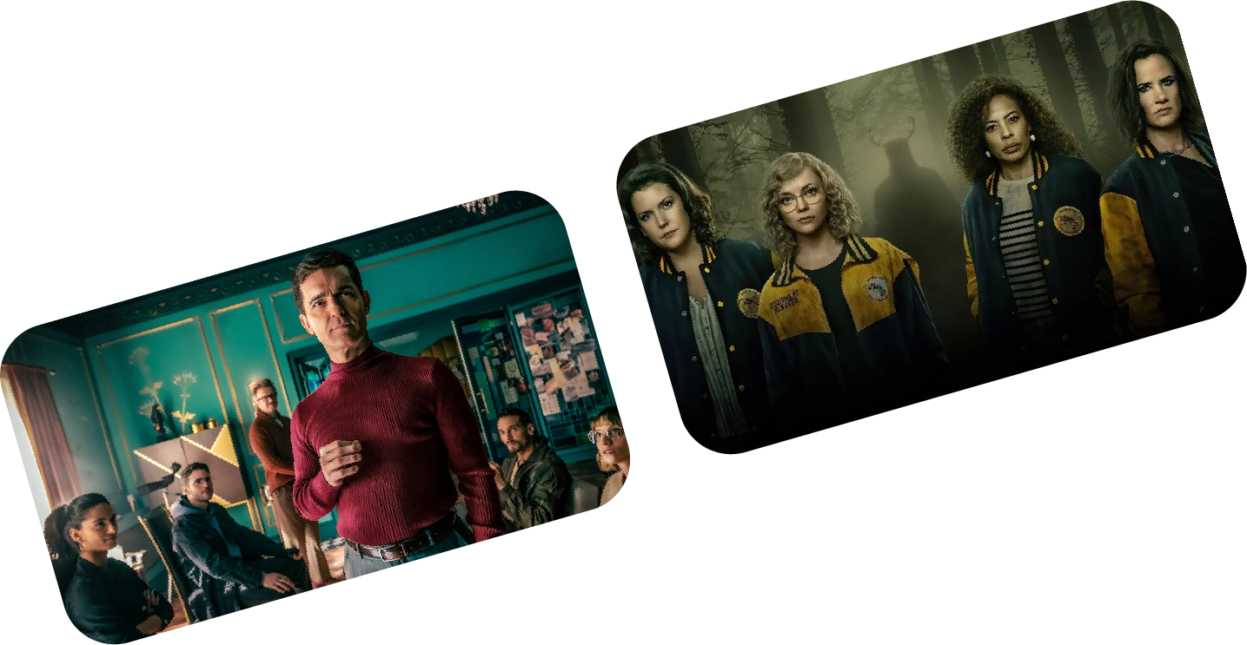

OLÁ!
Seja bem-vindo (a) de volta à Formação Inicial!
Hoje, vamos juntos revolucionar a experiência de TV do seu cliente, colocando em prática seus conhecimentos sobre os planos e tecnologias da Claro tv+.

Slide 5

NOSSO
OBJETIVO
Explorar e entender na prática como funcionam os recursos exclusivos que a Claro tv+ proporciona.
Um serviço completo de entretenimento que combina o melhor da programação de TV e do streaming em um só lugar, permitindo ao cliente assistir como e onde quiser.

Slide 6
COMBINADOS
Para uma melhor interação durante o treinamento, sugerimos que os passos a seguir sejam seguidos.
Ligue a câmera
Desative o microfone
Levante a mão quando quiser interagir

Slide 7
ÍNDICE
CLARO TV+
PLANOS
CANAIS E PRODUTOS OPCIONAIS
RECURSOS
APLICATIVOS

Slide 8

A Claro tv+ é um serviço completo de entretenimento que combina o melhor da programação de TV
e do streaming em um só lugar.
Seu objetivo é proporcionar experiências mais envolventes
e atender à necessidade de personalização do conteúdo
que o cliente consome.
Notes:
A Claro tv+ reúne o melhor da programação de TV e do streaming, colocando o cliente no centro da experiência, com total liberdade para escolher o que assistir, onde e quando quiser.
Pensando nisso, como você pode, em uma conversa inicial com o cliente, identificar suas dores e desejos reais relacionados ao entretenimento, para ir além da simples oferta de um plano e realmente revolucionar a experiência dele?

Slide 9
Aqui o cliente é o
PROTAGONISTA,
tendo a liberdade de escolher o que assistir, onde e quando quiser.
A plataforma oferece uma experiência moderna, portfólio simplificado, programação completa e um Hub de conteúdos.

Slide 10
CLARO TV+
PRINCIPAIS PILARES
1
2
3
MODERNA
COMPLETA
EVOLUÇÃO
Experiência moderna e portfólio simplificado.
Programação completa e um HUB de conteúdos incríveis.
Evolução constante
para atender às necessidades do cliente.

Slide 11
BENEFÍCIOS
São muitos benefícios e vantagens que só a Claro oferece!
CLARO TV+
+120 canais
de TV ao vivo
+95.000 conteúdos
em Video on Demand
Multitelar
Produtos opcionais disponíveis para contratação
Acesso ao aplicativo Claro tv+

Slide 12



TECNOLOGIAS
DE TRANSMISSÃO
Fibra Óptica
(GPON)
Cabo (HFC)
DTH (Direct to Home)
Cabo (HFC)
Tecnologia híbrida de fibra e cabo coaxial.
Transmissão de sinal via fibra óptica, utilizando a internet.
Via antena receptora instalada no cliente, mas não é o foco de vendas de lojas.
A disponibilidade da tecnologia varia conforme o CEP do cliente.
Notes:
FACILITADOR: sobre o DTH, não é o foco de vendas, mas dar o contexto de que quando não houver cabeamento e nem internet acessível para o cliente conectar a Box. EX: zona rural

Slide 13
ÍNDICE
CLARO TV+
PLANOS
CANAIS E PRODUTOS OPCIONAIS
RECURSOS
APLICATIVOS

Slide 14
A CLARO TV+ OFERECE 4 OPÇÕES DE PLANOS:
Claro tv+ Streamings
Claro tv+ App
Ideal para o cliente que ama streaming, busca independência, mobilidade, inovação e economia, e gosta de assistir conteúdos offline.
Ideal para clientes que só acessa streamings, já que oferece assinaturas para os principais streamings.
Claro tv+ Box
Claro tv+ Soundbox
Perfeito para o cliente tecnológico, que gosta de ver TV de forma tradicional, mas busca inovação e praticidade, e quer a liberdade de levar o aparelho para qualquer lugar (desde que haja Wi-Fi).
Para o cliente premium que busca a revolução da TV com qualidade de imagem 4K e som imersivo Dolby Atmos, além de mobilidade e a conveniência de um Soundbar integrado.

Slide 15
ATENÇÃO FACILITADOR
O PLANO CLARO TV+ STREAMINGS ESTÁ DISPONÍVEL APENAS PARA CLIENTES DA BASE BL E/OU MÓVEL DOS CANAIS DIGITAIS (PLATAFORMA E E-COMMERCE)
A CLARO TV+ OFERECE 4 OPÇÕES DE PLANOS:
Claro tv+ Streamings
Ideal para clientes que só acessa streamings, já que oferece assinaturas para os principais streamings.
Principais características:
Não precisa de equipamento da Claro;
Assistir de qualquer dispositivo;
Assinaturas Netflix, HBO MAX, Apple TV, Disney+ e Amazon Prime inclusas.

Slide 16

ATENÇÃO FACILITADOR
O PLANO CLARO TV+ STREAMINGS ESTÁ DISPONÍVEL APENAS PARA CLIENTES DA BASE BL E/OU MÓVEL DOS CANAIS DIGITAIS (PLATAFORMA E E-COMMERCE)
CLARO TV+ STREAMINGS
ATENÇÃO
O plano Claro tv+ Streamings não possui acesso ao aplicativo Claro tv+.
É preciso baixar os aplicativos parceiros para acessar os conteúdos.

Slide 17
A CLARO TV+ OFERECE 4 OPÇÕES DE PLANOS:
Do slide 17 à 20 - Muito texto
Talvez dispor de uma forma diferente, de forma que o slide não fique poluído e se puder, diminuir o texto.
Talvez deixar uma tabela, unificando as características em comum dos itens e pós isso, colocar o particular de cada TV
Claro tv+ App
Ideal para o cliente que ama streaming, busca independência, mobilidade, inovação e economia, e gosta de assistir conteúdos offline.
Principais características:
Multitelar;
Reprodução em 2 telas simultâneas;
Não precisa de equipamento da Claro;
Produtos opcionais disponíveis para contratação;
Globoplay, Netflix, HBO MAX, Apple TV, Disney+ e Amazon Prime inclusos.
Notes:
Claro tv + App tem limite de venda de 1 plano por CPF.
A contratação de mais de 1 plano não dá direito a mais acessos no aplicativo, o limite será sempre o cadastro de até 5 dispositivos com 2 acessos simultâneos.
Clientes prospect que adquirem o Claro tv+ App na modalidade single, podem selecionar a opção de pagamento via cartão de crédito pelo aplicativo Claro tv+.

Slide 18
A CLARO TV+ OFERECE 4 OPÇÕES DE PLANOS:
Do slide 17 à 20 - Muito texto
Talvez dispor de uma forma diferente, de forma que o slide não fique poluído e se puder, diminuir o texto.
Talvez deixar uma tabela, unificando as características em comum dos itens e pós isso, colocar o particular de cada TV
Claro tv+ Box
Perfeito para o cliente tecnológico, que gosta de ver TV de forma tradicional, mas busca inovação e praticidade, e quer a liberdade de levar o aparelho para qualquer lugar (desde que haja Wi-Fi).
Principais características:
Decoder em qualquer lugar;
Multitelar;
Até 2 pontos adicionais (Box ou Soundbox)- Todos os pontos ficam com a mesma programação e continuam com a possibilidade de mobilidade;
Produtos opcionais disponíveis para contratação;
Acesso ao aplicativo Claro tv+;
Qualidade de imagem e som 4K;
Globoplay + canais, Netflix, HBO MAX, Apple TV, Disney+ e Amazon Prime inclusos.
Funciona com qualquer BANDA LARGA (mínimo 10 Mbps)*.
* Recomendação mínima de 10Mbps, para uma melhor experiência. A Banda Larga pode ser de qualquer fornecedor.
Notes:
Clientes Claro tv+ Box têm a opção de contratar o pacote com ou sem fidelidade.
Na contratação sem fidelidade, o cliente deve pagar a taxa de adesão, mas em caso de cancelamento antes de 12 meses, não pagará multa.
Na modalidade com fidelidade, não há taxa de adesão e em caso de cancelamento antes de 12 meses, há pagamento de multa.
Em caso de cancelamento, há pagamento de multa.

Slide 19
A CLARO TV+ OFERECE 4 OPÇÕES DE PLANOS:
Do slide 17 à 20 - Muito texto
Talvez dispor de uma forma diferente, de forma que o slide não fique poluído e se puder, diminuir o texto.
Talvez deixar uma tabela, unificando as características em comum dos itens e pós isso, colocar o particular de cada TV
Claro tv+ Soundbox
Principais características:
Decoder em qualquer lugar (na modalidade Streaming);
Multitelar;
Até 2 pontos adicionais (Soundbox);
Autoinstalação para cliente single. Serviço de instalação via técnico para cliente que adquirir Soundbox com Banda larga fixa;
Soundbar integrado. Áudio de cinema com conexão de áudio 3.1 e 360° com qualidade Dolby Atmos;
Produtos opcionais disponíveis para contratação;
Acesso ao aplicativo Claro tv+;
Claro música ilimitado;
Qualidade de imagem e som 4K;
Globoplay, Netflix, HBO MAX, Apple TV, Disney+ e Amazon Prime inclusos.
Para o cliente premium que busca a revolução da TV com qualidade de imagem 4K e som imersivo Dolby Atmos, além de mobilidade e a conveniência de um Soundbar integrado.
Notes:
Clientes Claro tv+ Soundbox têm a opção de contratar o pacote com ou sem fidelidade.
Na contratação sem fidelidade, o cliente deve pagar a taxa de adesão, mas em caso de cancelamento antes de 12 meses, não pagará multa.
Na modalidade com fidelidade, não há taxa de adesão, mas em caso de cancelamento, há pagamento de multa.

Slide 20
CARACTERÍSTICAS TÉCNICAS
Do slide 17 à 20 - Muito texto
Talvez dispor de uma forma diferente, de forma que o slide não fique poluído e se puder, diminuir o texto.
Talvez deixar uma tabela, unificando as características em comum dos itens e pós isso, colocar o particular de cada TV
Plano Claro tv+ | Equipamento Necessário | Instalação | Tecnologias de Transmissão Compatíveis
Claro tv+ Streamings | Não precisa de equipamento da Claro. | Não precisa de equipamento da Claro. | GPON, Greenfield não cabeada. Compatível com Chromecast, Fire Stick, Smart TVs (Samsung 2018+, Android TV 8.0+, LG 2018+), Apple TV.
Claro tv+ App | Não precisa de equipamento da Claro. | Não precisa de equipamento da Claro. | GPON, Greenfield não cabeada. Compatível com Chromecast, Fire Stick, Smart TVs (Samsung 2018+, Android TV 8.0+, LG 2018+), Apple TV.
Claro tv+ Box | Decoder (Box Claro tv+). | Streaming: Autoinstalação (venda single). Instalação via técnico (venda com banda larga). Cabo: Instalação e manutenção via técnico da Claro. | Disponível em todas as cidades cabeadas (HFC e GPON). Duas opções de tecnologia: Streaming (mobilidade, Wi-Fi em qualquer rede BL fixa) ou Cabo (estabilidade de sinal, sem delay).
Claro tv+ Soundbox | Soundbox (decoder com caixa de som integrada). | Streaming: Autoinstalação (venda single). Instalação via técnico (venda com banda larga). Cabo: Instalação e manutenção via técnico da Claro. | Disponível em todas as cidades cabeadas (HFC e GPON). Duas opções de tecnologia: Streaming (mobilidade, Wi-Fi em qualquer rede BL fixa) ou Cabo (estabilidade de sinal, sem delay).
Se possível, trazer os videos que tinham na formação antiga, que fala sobre a instalação da box, comandos de voz e etc. Lembrando que neste video tem o comando da Alexa. Então retirar essa parte

Slide 21
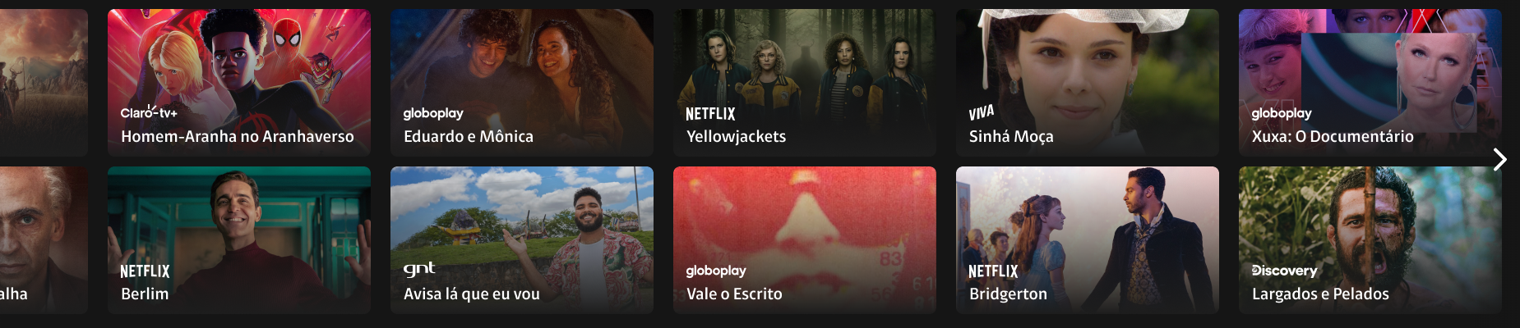
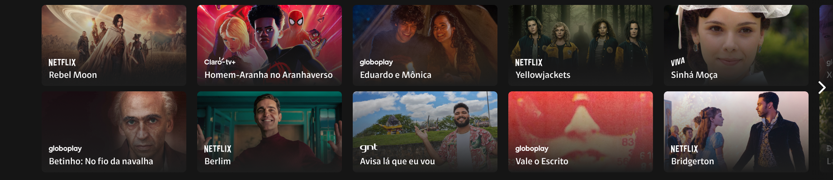
HORA DA PRÁTICA
Pensando na disponibilidade de produtos em relação à tecnologia da região do cliente, vamos simular situações reais para identificar o plano ideal para cada perfil!

Slide 22
INSTRUÇÕES
Cada grupo irá trabalhar com um cenário e deverá:
Identificar o perfil do cliente.
Escolher o plano Claro tv+ mais adequado, considerando a tecnologia de transmissão disponível na região.
Justificar sua escolha, destacando as características e benefícios exclusivos do plano que atendem diretamente às necessidades do cliente e são compatíveis com a tecnologia.
Mencionar requisitos importantes (ex: tipo de instalação, necessidade de internet específica, opções de fidelidade).

Slide 23

Sofia é uma jovem universitária que mora sozinha em um apartamento pequeno e passa a maior parte do tempo estudando ou trabalhando. Sua cidade possui tecnologia GPON e ela não tem TV em casa, mas adora assistir a documentários e séries independentes no seu laptop e celular durante seus intervalos. Valoriza a liberdade de assistir em qualquer lugar, especialmente no ônibus ou na fila da cantina da faculdade, e busca uma opção econômica e sem burocracia de instalação.
Marcos é um empresário jovem e dinâmico que viaja muito a trabalho. Ele adora a praticidade de ter seus filmes e séries favoritos sempre à mão, seja em hotéis, na casa de amigos ou na sua casa de campo. Marcos já possui uma excelente banda larga fixa com tecnologia GPON em sua residência principal e busca uma solução de TV que lhe ofereça mobilidade do equipamento, qualidade 4K. Com a correria do dia a dia, ele prefere resolver tudo sozinho, sem a visita de um técnico. Ele também é fã de comandos de voz para controlar seus dispositivos.

Slide 24


A Família Costa (pais e dois filhos adolescentes) mora em uma cidade com tecnologia HFC. Eles são apaixonados por esportes ao vivo e filmes de ação, assistindo tudo na tela grande da sala. Priorizam a estabilidade do sinal sem qualquer atraso (delay), qualidade de imagem superior e a comodidade de ter a instalação e qualquer manutenção realizadas por técnicos especializados. Além disso, precisam de pontos adicionais para que cada filho assista à sua programação no próprio quarto.
Excluir esse slide
Luana e Victor são um casal que adora a experiência de cinema em casa. Eles acabaram de se mudar para uma casa com sala ampla em uma cidade com tecnologia HFC e buscam um serviço de TV que combine qualidade de imagem 4K com um som imersivo, sem a necessidade de múltiplos aparelhos. Eles querem que o equipamento funcione como um hub de entretenimento para todos os seus streamings.

Slide 25


HORA
DAS APRESENTAÇÕES

Slide 26
ÍNDICE
CLARO TV+
PLANOS
CANAIS E PRODUTOS OPCIONAIS
RECURSOS
APLICATIVOS

Slide 27
Essa parte em vermelho já falamos em outro slide. Retirar e dispor o restante do texto
Todos os planos de TV da Claro possuem +120 canais de TV ao vivo e +95.000 conteúdos em Video on Demand (VOD).
O line up de canais é atualizado mensalmente.
É possível personalizar o conteúdo contratando produtos opcionais, como Telecine, Universal+, Discovery+, Reaw Play, Combate, Premiere e muitos outros.
Notes:
ATENÇÃO FACILITADOR:
Segue o link: https://hitssbr-my.sharepoint.com/:f:/g/personal/bruna_leal_globalhitss_com_br/EscleLUzxL1Ipm2O6Zvitm4BodmZ2I1iWLK9wvwEdlIKoA?e=Axlfm8

Slide 28


















PRODUTOS OPCIONAIS
Personalize seus conteúdos contratando produtos opcionais!
Consulte a disponibilidade em cada plano na tabela de preços.

Slide 29


PRODUTOS OPCIONAIS
Muito texto. Deixar de forma mais resumida ou trazer no slide 28, como apoio de fala para o analista de forma mais resumida
Conhecendo mais sobre alguns pacotes
É um serviço pensado em todos os públicos, com programas para toda a família, adultos e crianças, fãs de sobrevivência e aventura, documentários, natureza, estilo de vida, gastronomia, decoração, reformas, motores, ciências e tecnologia, realities e o melhor da produção infantil.
Oferece a melhor experiência de cinema do Brasil, com os clássicos, sucessos dos grandes estúdios, o melhor do mercado independente e do cinema nacional, além de filmes inéditos e estreias exclusivas. O Universal+ é um pacote de canais premium, com milhares de horas de conteúdo on demand, onde tem as séries mais aclamadas, comédias, filmes, reality shows e muito mais.

Slide 30
ÍNDICE
CLARO TV+
PLANOS
CANAIS E PRODUTOS OPCIONAIS
RECURSOS
APLICATIVOS

Slide 31
PLATAFORMA EXCLUSIVA
Principais categorias (TV e online)
Cinema | Lançamentos e grandes sucessos do cinema para alugar e assistir quando desejar (disponível por 48h a partir do aluguel).
Programas de TV | Milhares de programas gratuitos dos canais do seu pacote de TV e em Claro video você tem mais filmes, séries completas, infantis para assistir gratuitamente e ilimitado quantas vezes quiser.
Séries | Temporadas completas das séries nacionais e internacionais mais assistidas.
Acesso em todas as telas | Multitelei
Você pode assistir pela sua TV, computador, tablet ou smartphone sem pagar nada mais por isso.

Slide 32
RECURSOS DA PLATAFORMA
Gravação de Conteúdo (cDVR)
Replay TV
Comando de Voz e Alexa
Funcionalidades para a Família
Outras Funcionalidades

Slide 33
Trazer o video do replay tv que tem na outra formação
E diminuir/resumir textos e atualizar a questão da Alexa
RECURSOS DA PLATAFORMA
Permite reiniciar programas que já começaram ou assistir programas exibidos em até 7 dias anteriores.
Gravação de Conteúdo (cDVR)
Replay TV
O controle remoto com comando de voz disponível para os planos Box, 4K e Soundbox. A Alexa está integrada aos decoders Box, 4K e Soundbox, permitindo comandos de voz à distância para mudar de canal, buscar conteúdos, abrir aplicativos e menus. O modelo Soundbox S4KCW4S pode responder com a TV desligada para a Alexa.
Comando de Voz e Alexa
Funcionalidades para a Família
Outras Funcionalidades

Slide 34
Diminuir/resumir textos e atualizar a questão da Alexa
RECURSOS DA PLATAFORMA
Salva programas na nuvem para assistir a qualquer momento por 30 dias, com capacidade de até 400 horas.
Gravação de Conteúdo (cDVR)
Replay TV
Inclui Controle dos Pais para bloquear conteúdos por idade ou canais e Classificação Indicativa.
Comando de Voz e Alexa
Funcionalidades para a Família
Multitelar (2 telas simultâneas em até 5 dispositivos cadastrados para o App Claro tv+, download para assistir offline (somente no App), Picture In Picture (PIP), Busca por título/ator/diretor, e opções de Áudio e Legenda.
Outras Funcionalidades

Slide 35
ÍNDICE
CLARO TV+
PLANOS
CANAIS E PRODUTOS OPCIONAIS
RECURSOS
APLICATIVOS

Slide 36












Slide alterado, por gentileza, ajustar formatação e animação
APLICATIVOS
Os aplicativos de streaming favoritos do cliente podem ser acessados diretamente do aparelho da Claro. Tudo junto em um só lugar!
Só no Streamings
Só no APP
BOX/Soundbox
Assinatura inclusa
Assinatura inclusa
Assinatura inclusa
Premium
Premium
Padrão com anúncios
Básico com anúncios
Padrão com anúncios
Padrão com anúncios
Básico com anúncios
Básico com anúncios
Padrão com anúncios
Soundbox
Padrão com anúncios
Padrão com anúncios

Slide 37


Do slide 37 à 39 – unificar as assinaturas em 1 único slide e resumir textos
ASSINATURAS
Tudo que o Globoplay tem, com séries, filmes, novelas, documentários, realities, conteúdos infantis e muito mais.
Assista também os canais Globo, ao vivo de onde quiser: Globo, GNT, Multishow, canais Sportv, Viva, Gloob, Bis, Universal TV, Megapix e muitos outros.
Assista a uma biblioteca incrível de séries, filmes, produções originais HBO, de outras marcas e muito mais, além de recursos como perfis individuais para cada membro da sua família. Inclui o canal linear HBO2 na programação da TV.

Slide 38

ASSINATURAS
Serviço de streaming que oferece conteúdos originais da Apple. A plataforma disponibiliza uma variedade de programas, incluindo séries premiadas, dramas, documentários, comédias e opções para crianças. Contém 5 acessos simultâneos e qualidade Full HD, com alguns conteúdos em 4K HDR.
Filmes e séries exclusivos, além de sucessos do cinema para assistir onde e quando quiser.

Slide 39

ADICIONAR UMA TABELA DE TERMOS/GLOSSÁRIO como ultimo slide com a definição/tradução
“ON Demand”
“Line Up”
ASSINATURAS
O Amazon Prime é uma assinatura de benefícios que disponibiliza vantagens e acessos à plataforma da Amazon .
Os serviços são Prime Video, Amazon Music Prime, Prime Gaming, Prime Reading e o benefício de frete grátis para milhões de produtos.
Um serviço que oferece um extenso catálogo de filmes, séries, documentários e conteúdos originais exclusivos da Disney, Pixar, Marvel, Star Wars, National Geographic e Hulu, além de esportes como a ESPN
e produções da América Latina.
Notes:
Facilitador: caso queira, mostrar os videos de como ativar os streamings

Slide 40
HORA DO QUIZ
Chegou a hora de testarmos nossos conhecimentos gerais com algumas perguntas! Vamos lá?

Slide 41

  Q UESTÃO 1
Sabemos que a Claro está sempre em busca da evolução para acompanhar e atender as necessidades dos nossos clientes que estão cada vez mais interessados em conteúdos personalizados. Tendo isso em mente, qual é a alternativa que mostra o que a Claro oferece em sua TV?
A)Experiência retrô, Portfólio complexo, Programação incompleta e poucos conteúdos.
B) Experiência moderna, Portfólio complexo, Programação completa e HUB de conteúdos.
C) Experiência moderna, Portfólio simples, Programação completa e HUB de conteúdos.
C) Experiência moderna, Portfólio simples, Programação completa e HUB de conteúdos.
D) Experiência retrô, Portfólio simples, Programação incompleta e HUB de conteúdos.
Notes:
Box Claro tv+ seria o plano perfeito, mas App Claro tv+ também funcionaria para este perfil!

Slide 42
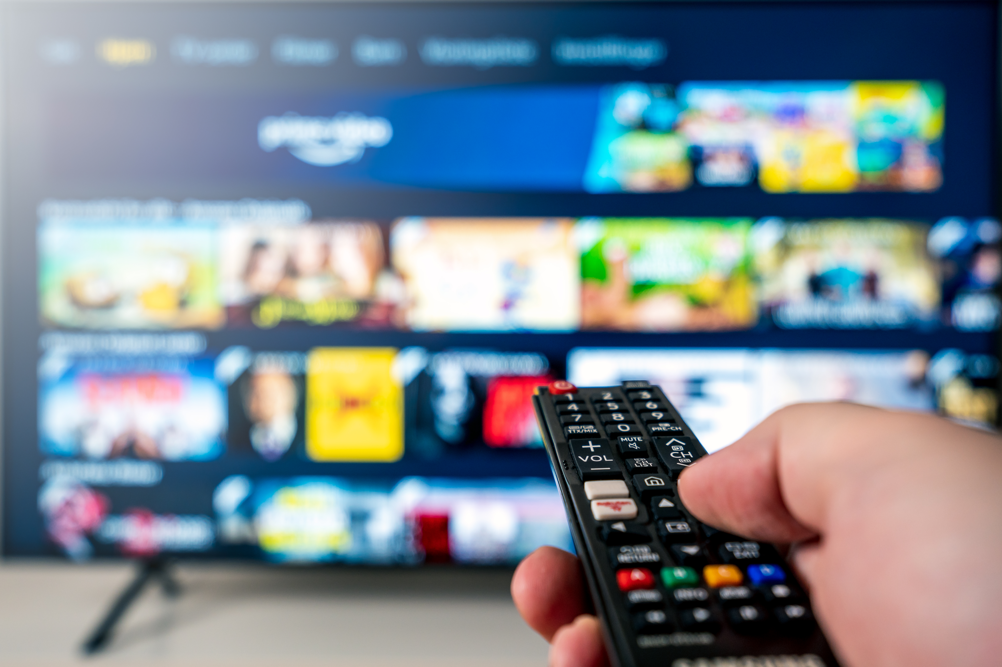
  Q UESTÃO 2
Indique a alternativa que mostra os benefícios
que tem nos planos Claro tv+ App, Claro tv+ Box e Claro tv+ Soundbox:
I. +120 canais de TV ao vivo.
II. Som imersivo em
qualidade Dolby Atmos.
III.Multitelar.
IV.Acesso ao aplicativo Claro tv+.
A) I, II e III.
B) I e IV.
C) I, II, III e IV.
D) I, III e IV.
D) I, III e IV.
Notes:
Box Claro tv+ seria o plano perfeito, mas App Claro tv+ também funcionaria para este perfil!

Slide 43
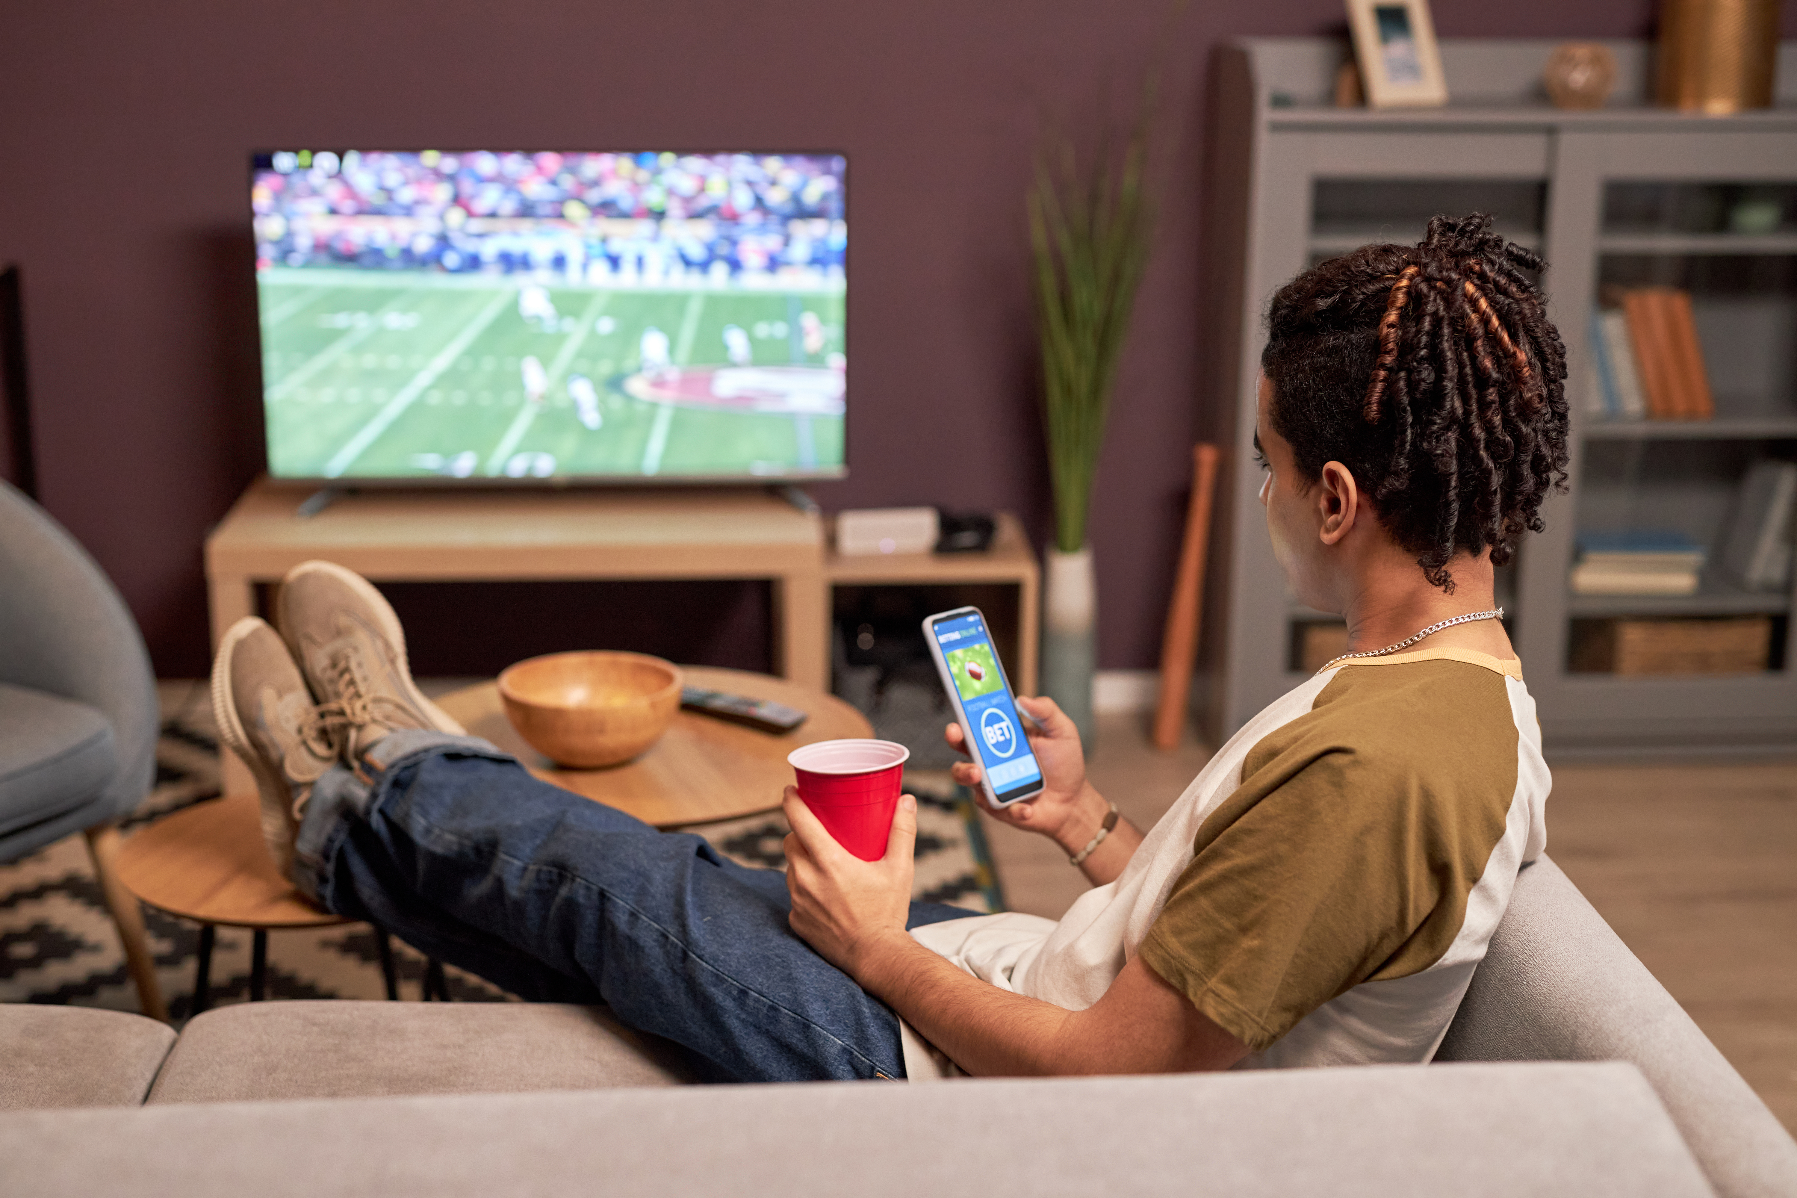
  Q UESTÃO 3
Quais recursos que são exclusivos para o plano Claro tv+ App?
A) Download para assistir offline e
Espelhamento com Chromecast.
Download para assistir offline e
Espelhamento com Chromecast.
B) Replay TV de até 7 dias e Volta/Pausa.
C) Volta/Pausa e Espelhamento com Chromecast.
D) Controle remoto com comando de voz e Recomenda.
Notes:
Box Claro tv+ seria o plano perfeito, mas App Claro tv+ também funcionaria para este perfil!

Slide 44
Resumir
RECAPITULANDO
Hoje conhecemos...
A Claro tv+ como um serviço completo de entretenimento, que coloca o cliente como protagonista, com liberdade para escolher o que assistir, onde e quando quiser.
As quatro opções de planos (Streamings, App, Box e Soundbox), incluindo o perfil ideal de cliente para cada um e suas principais características e regras.
As três tecnologias de transmissão de sinal de TV: Cabo (HFC), Fibra Óptica (GPON) e DTH (Direct to Home), e como a disponibilidade varia por CEP.
Os benefícios gerais, como mais de 120 canais de TV ao vivo, mais de 95.000 conteúdos em Video on Demand (VOD), multitelar, e acesso ao aplicativo Claro tv+.

Slide 45
RECAPITULANDO
Hoje conhecemos...
Resumir
A Plataforma Exclusiva Claro tv+, com milhares de títulos para assistir quando quiser, e as diferentes formas de aquisição de conteúdo.
A possibilidade de personalizar o conteúdo com produtos opcionais, como Telecine, Universal+, Discovery+, Reaw Play, Combate e Premiere.
Os diversos recursos e funcionalidades da plataforma, como Replay TV, Gravação de Conteúdo, Comando de Voz, Controle dos Pais, Classificação Indicativa, Multitelar, e Download para assistir offline.
A integração com aplicativos de streaming favoritos (Globoplay, Netflix, Apple TV, HBO Max, Disney+ e Amazon Prime inclusos), acessíveis diretamente do aparelho da Claro.

Slide 46
MUITO BEM!
Chegamos ao fim deste módulo prático. Agora, com o conhecimento sobre os planos, tecnologias e funcionalidades da Claro tv+, e com a confiança adquirida através das nossas atividades, você está preparado(a) para ir além do básico.
Você não oferece apenas um produto, mas sim transforma a forma como seu cliente vê TV, adaptando a experiência de entretenimento às suas necessidades e desejos.
Vá em frente e revolucione a experiência de TV do seu cliente!

